Slide 1
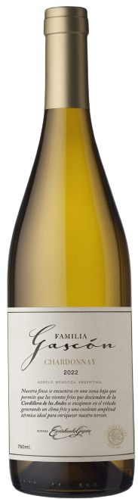

BODEGA ESCORIHUELA GASCON
Familia Gascon Chardonnay
에스콜리후엘라 가스콘 파밀리아 가스콘 샤도네이
REGION Mendoza, Argentina
TYPE White
ALCOHOL 13%
VARIETY 100% Chardonnay
WINE MAKING 70%의 와인 프렌치 오크에서 4개월 간 숙성.
TASTING NOTE 우아한 금빛이 감도는 연한 볏짚 색을 띤다. 전형적인 어린 샤도네이처럼 라임, 배, 살구와 같은 과일 아로마와 함께 꿀 향도 느껴진다. 신선함이 입 안을 풍요롭게 하며 풍부한 과실미와 부드러운 피니쉬를 가진 라이트 바디 와인이다. 서브 온도: 6-10°C 음식 추천: 그릴드 치킨 파마산 치즈 샐러드, 치킨 알프레도 파스타
COMMENT 1884년 Escorihuela Gascon에 의해 아르헨티나의 주요 와인 생산지인 멘도사에서 탄생한 브랜드인 Bodega Escorihuela Gascon은 와이너리 설립 초기부터 최고 품질의 와인 생산을 목표로 현재에 이르렀습니다. 포도 품종의 선택과 관리, 전통적인 정교한 양조방식과 더불어 자격을 갖춘 전문가들로 구성된 팀의 지속적인 양조 기술을 통하여 높은 수준의 국제적 품질을 유지하고 있습니다. 130년에 걸친 혁신을 통하여 세계 10대 수출 와이너리로 성장하고 있습니다.
ACIDITY
SWEETNESS
BODY
FINISH

